Slide 1
Wisselkoersen
Hoofdstuk 12
De externe waarde van de munt

Slide 2
Voorbeelden van vraag en aanbod
Hoofdstuk 12
Vraag naar dollars
Niet-Amerikanen die Amerikaanse goederen willen kopen en daarom deze dollars nodig hebben.
Niet-Amerikanen die in Amerika op vakantie willen gaan en daarom deze dollars nodig hebben.
Niet-Amerikanen die in Amerika willen beleggen of investeren en daarom deze dollars nodig hebben.
Aanbod van dollars
Amerikanen die buiten de VS op vakantie willen gaan en daarom hun dollars willen ruilen voor andere valuta.
Amerikanen die goederen van buiten de VS willen importeren en daarom hun dollars willen inruilen.
Amerikanen die buiten de VS willen beleggen of investeren.

Slide 3
Evenwichtskoers en appreciatie
Hoofdstuk 12
Koers dollar in euro’s Koers dollar in euro’s
Qv1
Qa
Qv2
Qa
Qv1
K2
appreciatie
K1
Hoeveelheid dollars Hoeveelheid dollars
Moment 1 Moment 2 t.o.v. moment 1

Slide 4
Bedenk drie oorzaken voor deze appreciatie?
Een daling van de wisselkoers als gevolg ven vraag en aanbodfactoren noem je een depreciatie.
Koers dollar in euro’s Koers dollar in euro’s
Qv1
Qa
Qa2
Noem drie oorzaken voor deze depreciatie?
K1
Depreciatie
K2
Hoeveelheid dollars Hoeveelheid dollars

Slide 5
Betalingsbalans en wisselkoers
Hoofdstuk 12
Ontvangsten (in)
Betalingsbalans
Betalingen (uit)
Wanneer wij geld ontvangen uit het buitenland (bijv. vanwege export van producten of door verkrijgen van leningen), willen we graag euro’s ontvangen.
Buitenlanders moeten dus hun eigen munt omruilen voor euro’s:
zij vragen euro’s op de valutamarkt
Wanneer wij geld moeten betalen aan het buitenland (bijv. vanwege import van producten of het verstrekken van leningen), willen die buitenlandse bedrijven graag hun eigen valuta ontvangen.
Wij moeten dus onze euro omruilen voor die andere valuta:
dit is dus aanbod van euro’s op de valutamarkt
Overschot
BB
ontvangsten > betalingen
op de betalingsbalans
vraag€ > aanbod€
valutamarkt
Wisselkoers ↑
Tekort
BB
ontvangsten < betalingen
op de betalingsbalans
vraag€ < aanbod€
valutamarkt
Wisselkoers ↓

Slide 6
Valutamarkt: flexibele wisselkoersen
Hoofdstuk 12
2,50
Gebeurtenissen in de economie hebben via de betalingsbalans invloed op de wisselkoers:
Economische groei laat de import toenemen;
Een verbeterde concurrentiepositie zorgt voor meer export;
Economische groei trekt buitenlandse beleggers en investeerders;
Een stijging van de (geldmarkt)rente trekt buitenlandse beleggers;
Enz, enz….
Q_{v}
2
wisselkoers $ (in €)
1,50
Q_{a}
1
0,50
10
20
30
40
50
hoeveelheid $ × mln
export ↑, waardoor de
ontvangsten op de
betalingsbalans ↑
vraag$ op de
valutamarkt ↑
Concurrentie-
positie VS ↑
Wisselkoers ↑

Slide 7
Valutamarkt: flexibele wisselkoersen
2,50
Wanneer de VS haar rente verlaagt om de binnenlandse bestedingen te stimuleren,
Heeft dat ook gevolgen voor de koers van de dollar
(Een vereenvoudiging, want er treden méér effecten op!)
Q_{v}
2
wisselkoers $ (in €)
1,50
Q_{a}
1
0,50
10
20
30
40
50
hoeveelheid $ × mln
Beleggen in de VS wordt
minder aantrekkelijk:
ontvangsten BB ↓
vraag$ op de
valutamarkt ↓
Rente VS ↓
Wisselkoers ↓

Slide 8
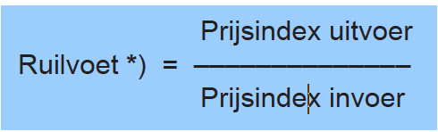
Hoofdstuk 12

Slide 9
Flexibele wisselkoersen
Voordeel:
nooit langdurig overschot / tekort op de BB
  Bij een bb-tekort zal de wisselkoers dalen
    Waardoor de export goedkoper en de import duurder wordt
    De export zal stijgen / de import zal dalen
    Het tekort op de BB zal verdwijnen
  Bij een bb-overschot zal de wisselkoers stijgen
    Waardoor de export duurder en de import goedkoper wordt
    De export zal dalen / de import zal stijgen
    Het overschot op de BB zal verdwijnen
Nadeel:
wisselkoersrisico (onzekerheid) remt internationale handel en internationale kapitaalstromen

Slide 10
Flexibele wisselkoers
Wisselkoersen die onbeperkt kunnen schommelen (a.g.v. vraag en aanbod)
Vaste wisselkoers
Wisselkoers die wordt vastgelegd met een andere munt
Voordeel:
Automatisch verdwijnen tekorten en overschotten op de betalingsbalans door aanpassing van de wisselkoers
Overheid heeft veel beleidsvrijheid (zoals voor de euro)
Nadeel:
Onzekerheid & risico’s voor exporteurs en importeurs
Voordeel
Meer zekerheid en minder risico’s voor exporteurs en importeurs → meer internationale handel
Nadeel
Het bestaan van tekorten en overschotten op de betalingsbalans
Nationale overheid weinig zeggenschap over het wisselkoersbeleid
Belgische frank – Luxemburgse frank)
EMU van 1999-2002 (tot op 5 decimalen)

Slide 11
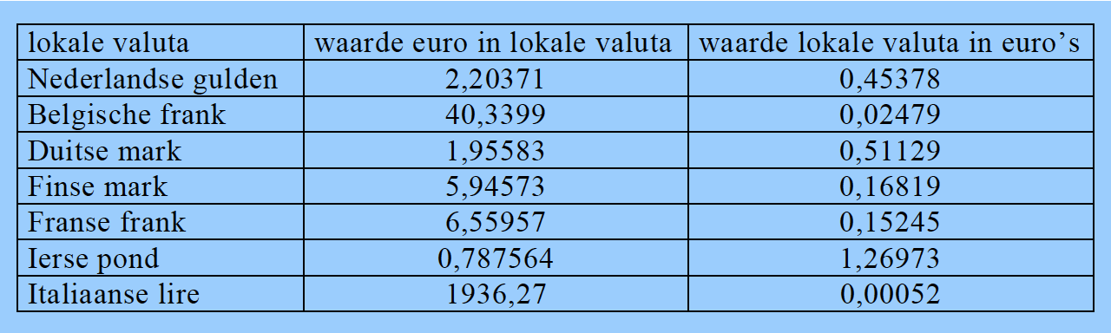

Slide 12
Wisselkoers-manipulatie
Hoofdstuk 12
In de EMU is deze techniek niet meer toepasbaar om de conjunctuur te beïnvloeden (EMU is niet EU)
2,50
Door extra dollars aan te bieden (en er euro’s mee te kopen)
Q_{v}
2
wisselkoers $ (in €)
Daalt de koers van de dollar
1,50
Q_{a}
1
Q’_{a}
Daardoor worden producten uit de VS voor buitenlanders goedkoper
0,50
Hetgeen de concurrentiepositie van VS verbetert
10
20
30
40
50
hoeveelheid $ × mln

Slide 13
Stabiele wisselkoersen
Hoofdstuk 12
Stabiele wisselkoerssystemen kennen:
Een (gewenste) spilkoers
Een toegestane afwijking van die spilkoers:
  De zgn. Fluctuatiemarge
  Geeft de interventie-grenzen aan
  Die de bandbreedte aangeven (2x fluc.M)
Binnen de bandbreedte mag de wisselkoers vrij bewegen,
Buiten de interventie-grenzen moet de cb ingrijpen (interveniëren)
Deense Kronen t.o.v. Euro
15
14
interventie
grens
wisselkoers DKK (in €-centen)
+ 5% (fluctuatiemarge)
13
spilkoers
- 5% (fluctuatiemarge)
interventie
grens
12
11
10
20
30
40
50
hoeveelheid DKK × mln

Slide 14
Stabiele wisselkoersen
Hoofdstuk 12
Wanneer we op een moment naar vraag en aanbod op de valutamarkt kijken, kan zich de volgende situatie voor doen.
De koers is te laag (buiten bandbreedte) - interventie is nodig
Door zélf op de valutamarkt DKK te kopen (= euro’s verkopen) kan de centrale bank de koers weer binnen de bandbreedte brengen.
Wanneer cb zélf kopen/ verkopen op de valutamarkt = directe interventie
Deense Kronen t.o.v. Euro
15
Q_{v}
Q’_{v}
14
interventie
grens
wisselkoers DKK (in €-centen)
13
spilkoers
Q_{a}
interventie
grens
12
11
10
20
30
40
50
hoeveelheid DKK × mln

Slide 15
Deense kroon is te goedkoop
Hoofdstuk 12
Intervenieren: centrale banken handelen met hun valutareserves.
Deense centrale bank: verkoopt euro’s (kopen dkk)
DCB ziet valutareserve dalen
Europese centrale bank koopt DKK (“verkoopt” euro’s)
ECB ziet haar valutareserve stijgen
Valuta interventies tijdelijk mogelijk. Voorraden kunnen opraken.
Spilkoers niet meer reëel → devaluatie (verlaging spilkoers) of revaluatie (stijging spilkoers)
Valuta interventies zijn winstgevend. Je koopt de valuta als die goedkoop is

Slide 16
Stabiele wisselkoersen
Hoofdstuk 12
De CB kan ook indirect interveniëren;
Met de geldmarktrente.
Bij een te lage koers, kan
De CB de rente verhogen,
Zodat beleggen in denemarken aantrekkelijker wordt
Nu vragen de internationale beleggers meer DKK
Zodat de koers weer binnen de bandbreedte komt.
Deense Kronen t.o.v. Euro
15
Q_{v}
Q’_{v}
14
interventie
grens
wisselkoers DKK (in €-centen)
13
spilkoers
Q_{a}
interventie
grens
12
11
10
20
30
40
50
hoeveelheid DKK × mln

Slide 17
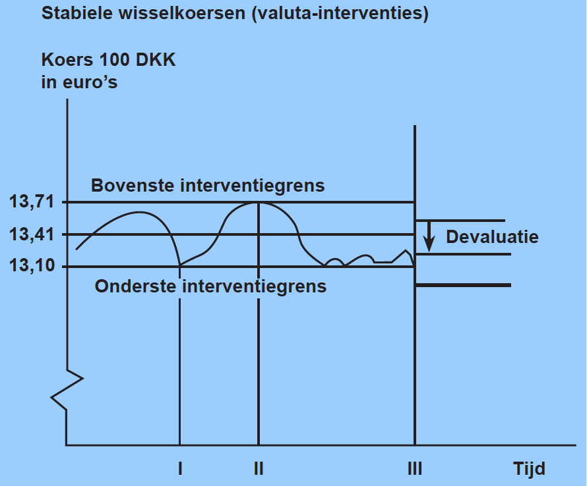
Hoofdstuk 12

Slide 18
Hoofdstuk 12
Valuta interventies zijn in principe winstgevend
Opkopen als de koers te laag is
Verkopen als de koers te hoog is
Valuta interventies zijn maar tijdelijk mogelijk.
Devaluatie / revaluatie
Self fulfilling prophecy

